Slide 1
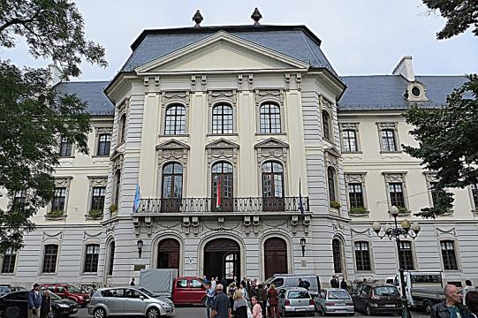
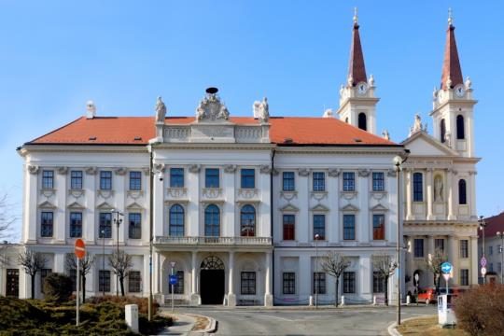
Copf stílus
Fellner Jakab
1722-1780
/egri Líceum/
Hefele Menyhért
1716-1794
/szombathely-i
püspöki palota/

Slide 2
18.sz.2.felében:
/Mária Terézia 1740-1780,
II. József
1780-1790,
II. Lipót 1790-1792,
Ferenc 1792-1835/
Isidore Marcellus Amandus Canevale (1730 Fr.o-1786 Bécs)
Franz Anton Hillebrandt (Bécs, 1719. – Bécs, 1797.)
Tallher József (Buda, 1730 k.-Buda, 1807. okt. 16.)
Fellner Jakab (1722Nikolsburg Cseho.-1780Tata)
Melchior Hefele (1716 Kaltenburg Au.-1794 Szombathely)

Slide 3
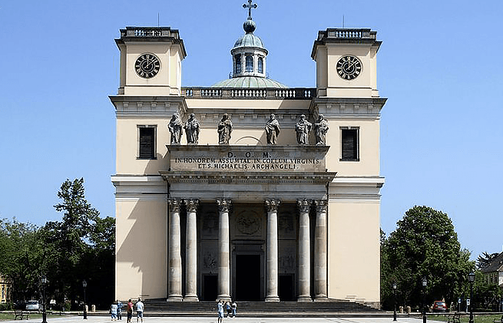
váci Nagyboldogasszony-székesegyház 1761-1772
Franz Anton Pilgram-Isidore Marcellus Amandus Canevale fr.
Kiv: Oswald Mátyás váci püspöki építész

Slide 4
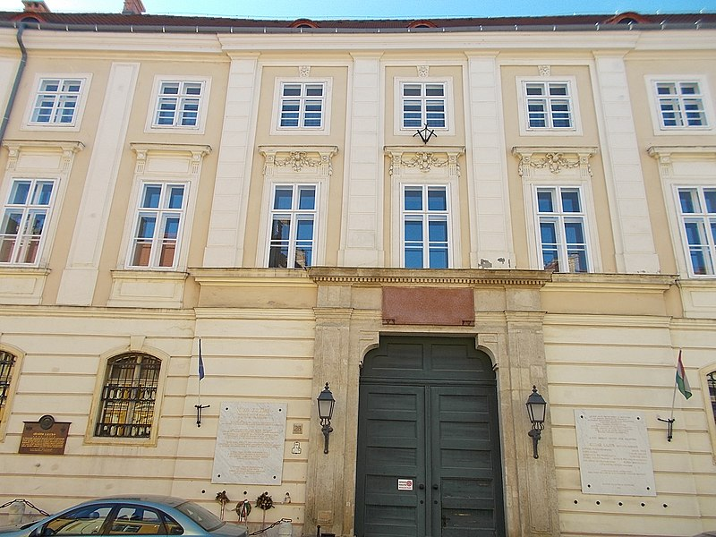
Franz Anton
Hillebrandt
budavári klarisszakolostor 1783
Országház utca 28.

Slide 5
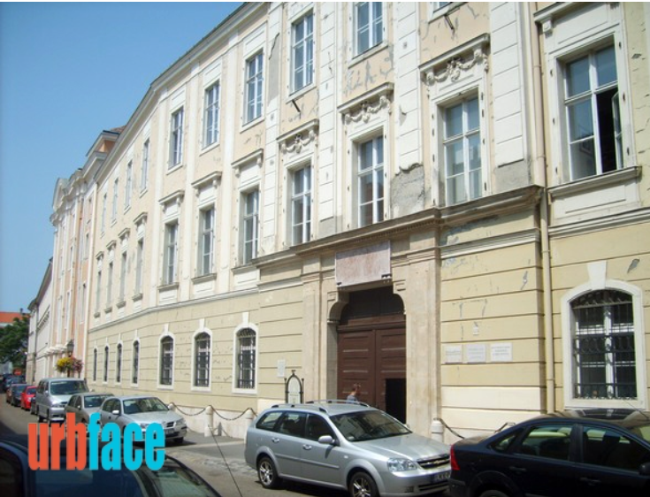
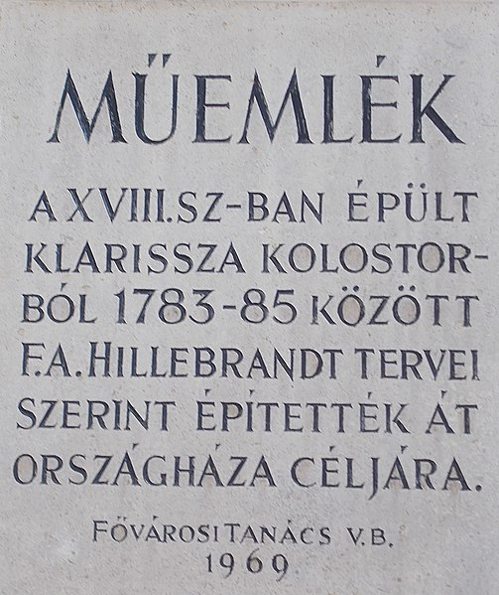

Slide 6
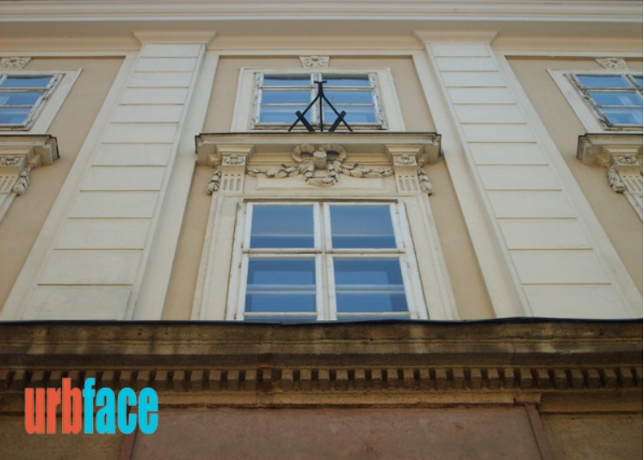

Slide 7
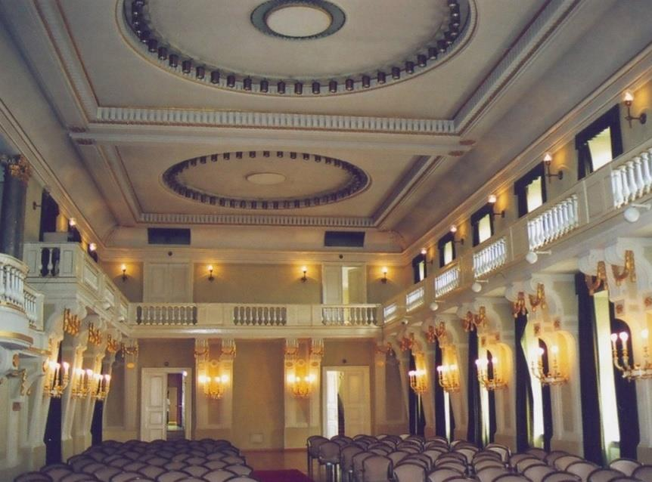
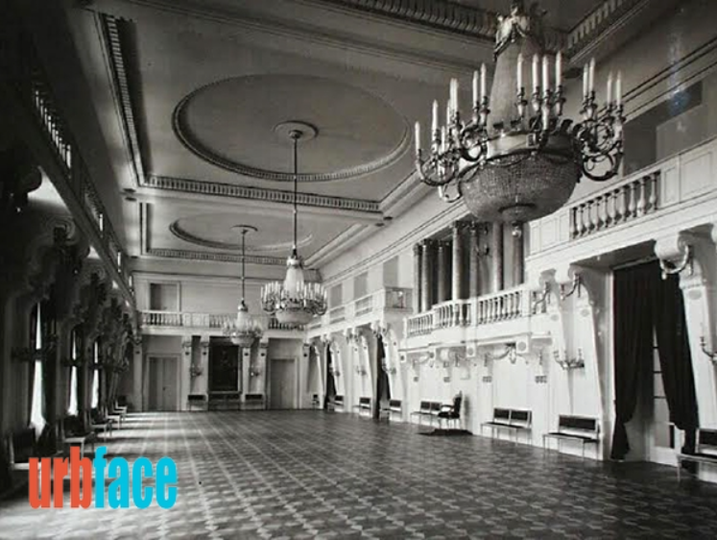
Alsótábla gyűlésterme

Slide 8
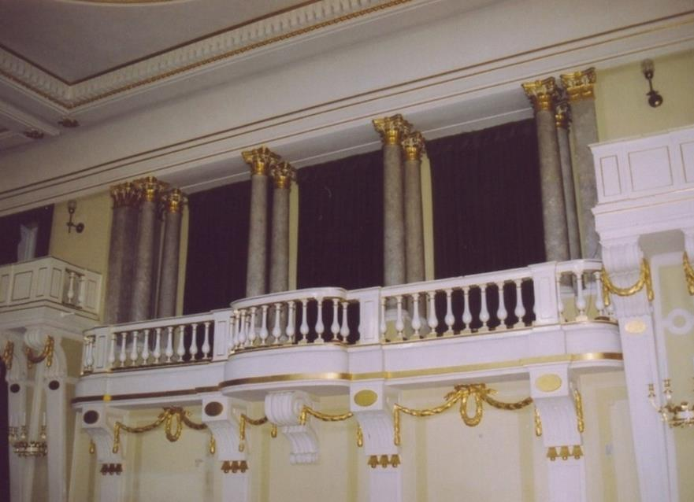

Slide 9
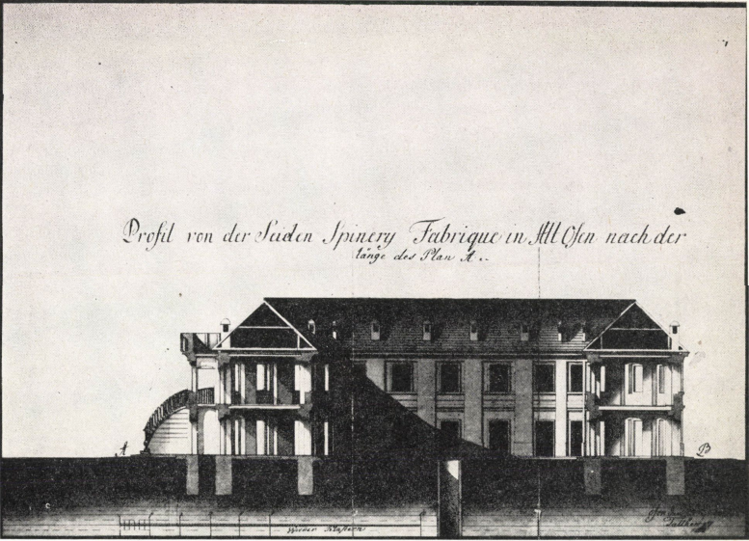
Selyemgombolyító Óbuda
Tallherr József kiviteli terve 1785

Slide 10
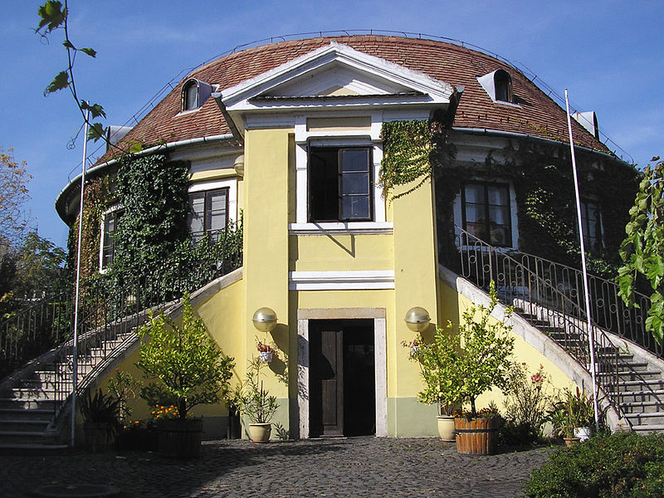
Selyemgombolyító Óbuda

Slide 11
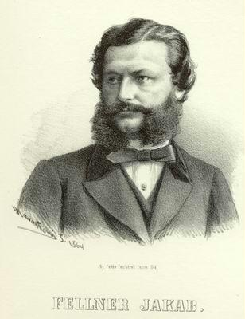
Fellner Jakab
(Fellenthali Fellner Jakab) (Nikolsburg, mai nevén Mikulov Cseho. 1722. július 25. – Tata, 1780. december 12.)
építész,

Slide 12
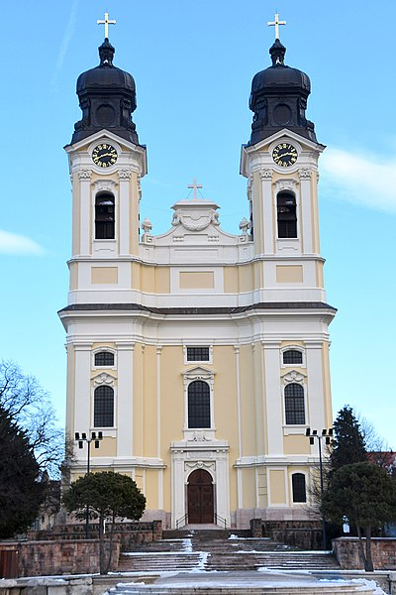
Tatai
Szent Kereszt felmagasztalása templom,
köznapi nevén tatai nagytemplom
Első jelentős önálló munkája az 1751-ben megkezdett tatai plébániatemplom, melynek építését utódja, Grossmann József fejezte be 1780 után.
Végrendelete szerint itt helyezték végső nyughelyére Fellner Jakabot is.

Slide 13
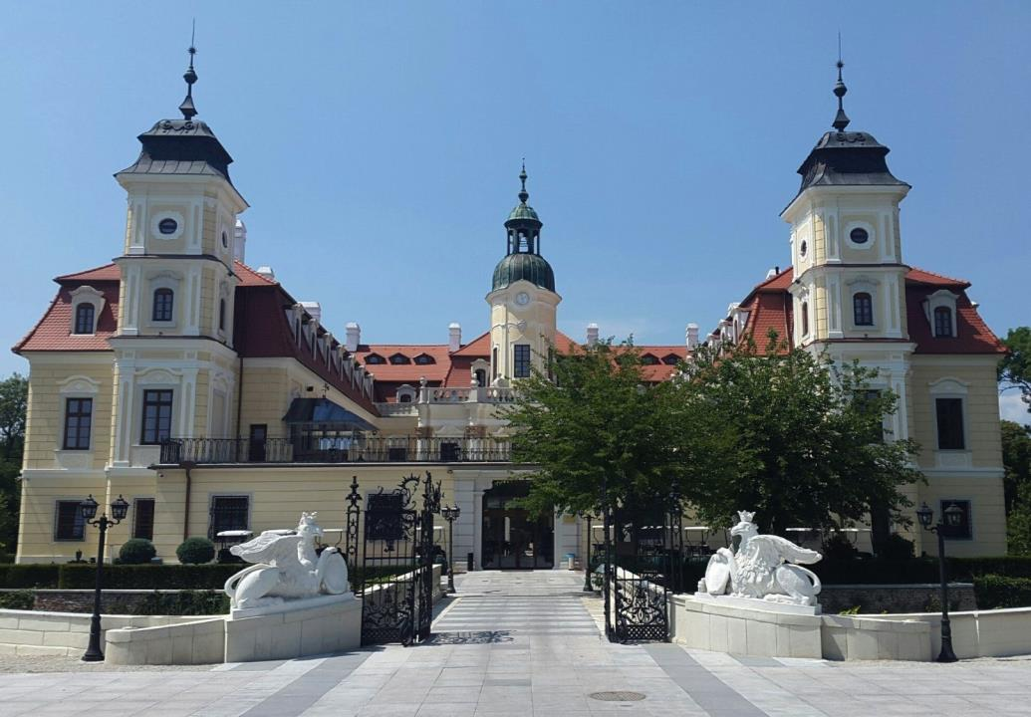
CSEKLÉSZ 1756-ban Fellner Jakab tervei szerint átalakították és bővítették.

Slide 14
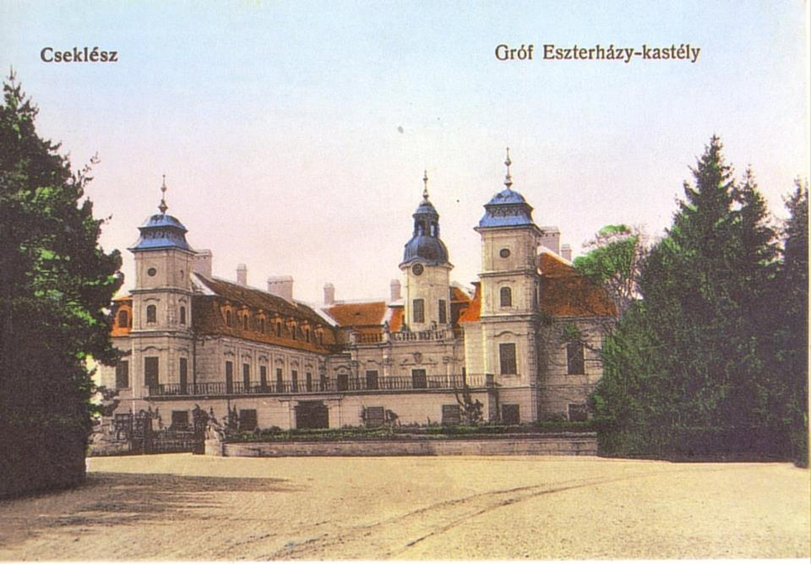
Cseklész Szlovákia

Slide 15
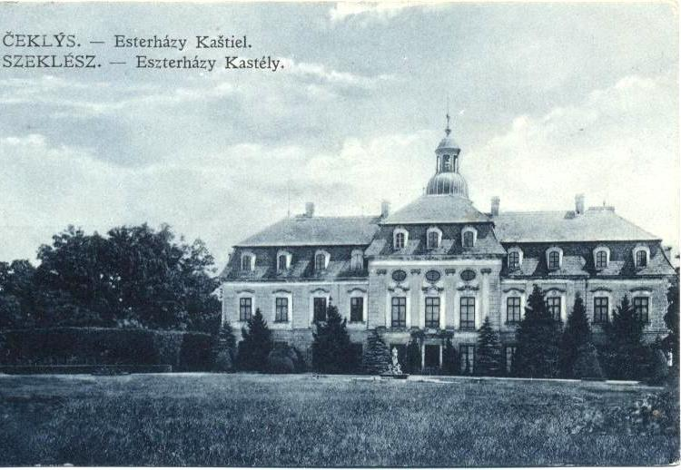

Slide 16
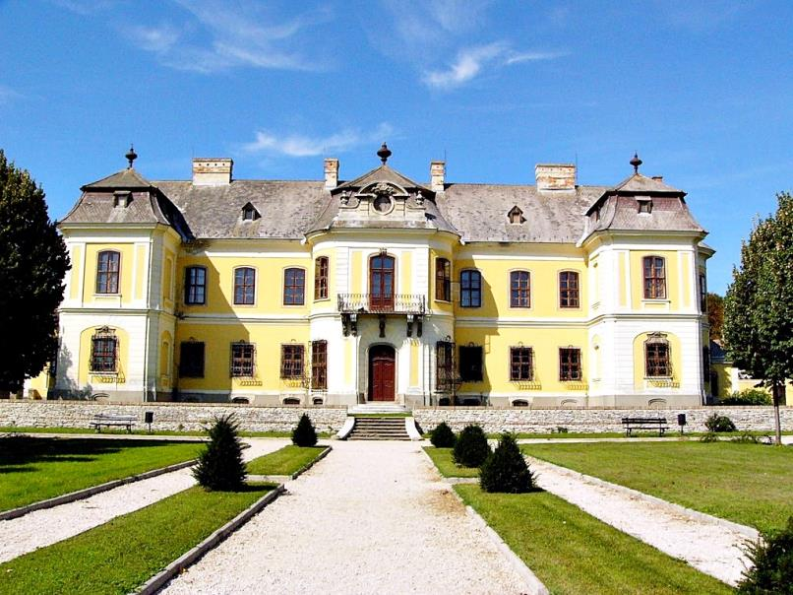
MÓR Lamberg Ferenc Antal gróf építtette a család nyári rezidenciájául Fellner Jakab tervei alapján 1762- 1766 között.

Slide 17
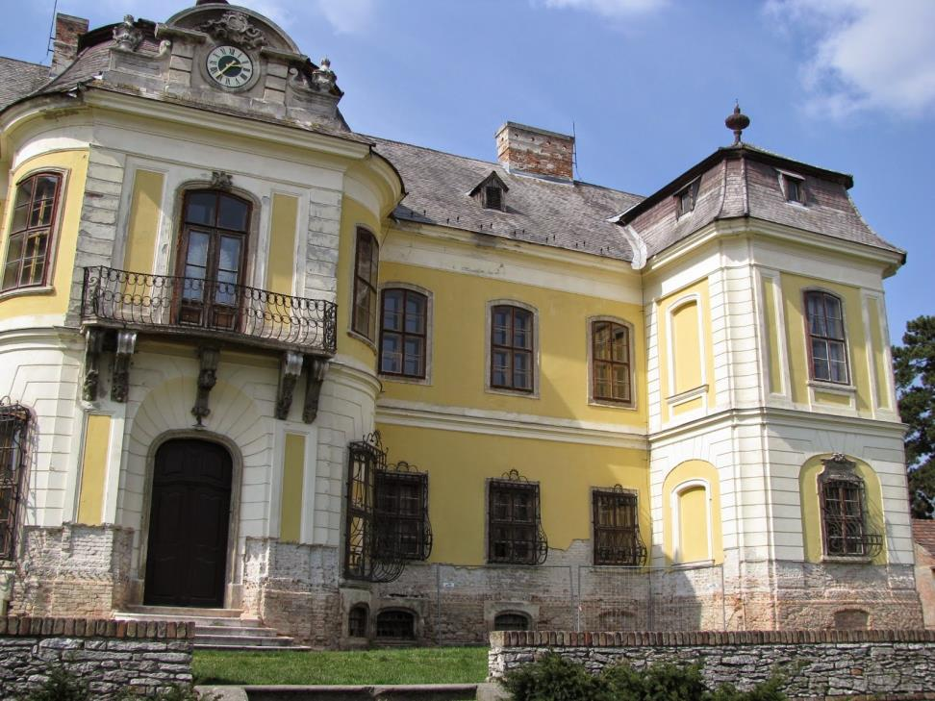

Slide 18
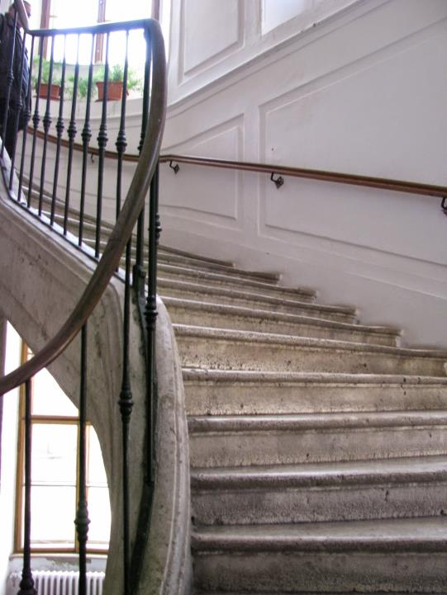
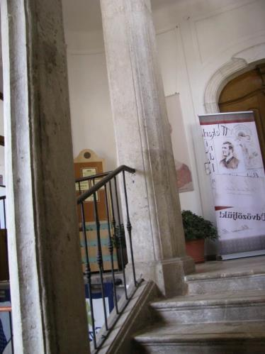

Slide 19
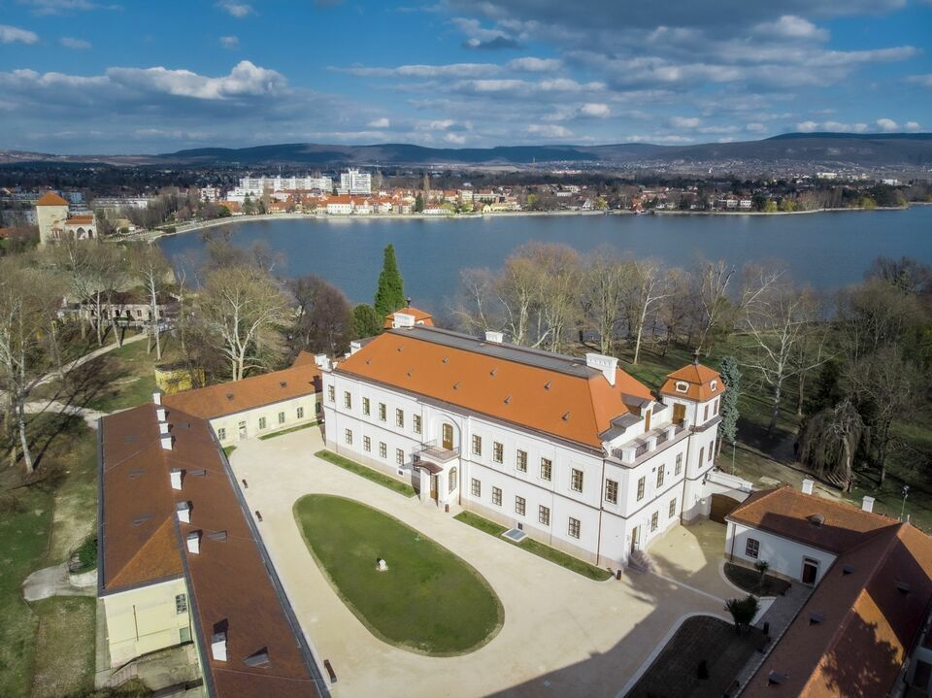
TATA

Slide 20
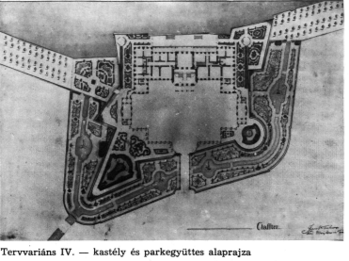

Slide 21
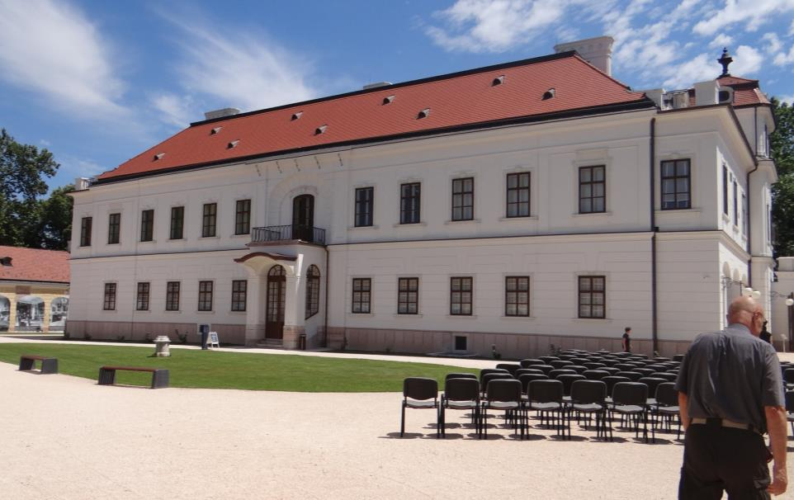
Fellner által gyakran alkalmazott nyílásmotívum látható: a kosáríves, fúgázott homorulattal kialakított porte cochére en niche, amelyben erkélyes, nagyméretű ablak nyílik.
TATA
Szakács Judit fotói 2021.06.19

Slide 22
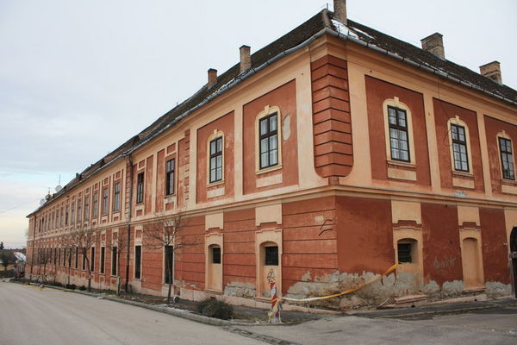
A piaristák tatai iskolájában, Fellner Jakab tervei szerint 1765-re készült el, a négy tanterem mellett két nagyterem és szertár is helyet kapott.

Slide 23
A 18. századot négy nagy püspök korszakának, az egri barokk kiépülésének időszakaként szokták jellemezni,
amit Telekessy elkezdett,
azt Erdődy Gábor,
Barkóczy Ferenc és
Eszterházy Károly
teljesítette ki a tervszerűség és folyamatosság jegyében.

Slide 24
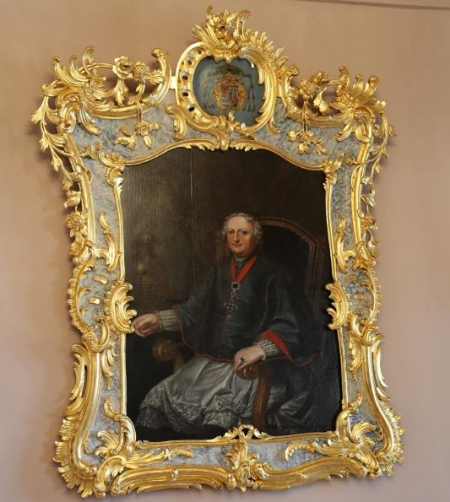
Az egri palota első lakójának képmását az egri irgalmasrendi Johann Lucas Huetter /…-1760/
festette meg 1753-ban.
Monyorókeréki gróf Erdődy Gábor Antal (Pozsony, 1684 – Eger, 1744) egri püspöksége idején (1715–1744) telepedik le tulajdonképpen a püspöki székhely mai területére.

Slide 25
A Gerl József bécsi építész által tervezett egri líceum építését 1765-ben vette át Fellner Jakab.
Az építészek az alábbi rendben követték egymást:
1761–1764: Josef Ignaz Gerl; Barkóczy püspök
1764–1779: Fellner Jakab; Eszterházy Károly érsek
1780–1782: Grossmann József;
kivitelező: Francz József, Povolni János.
14.000 négyzetméter alapterületű épület.
Az egri Líceum volt az első olyan épület, mely kimondottan egyetem céljára épült. Sajnos abban is egyedi, hogy csak több mint 250 év múlva lett belőle egyetem.

Slide 26
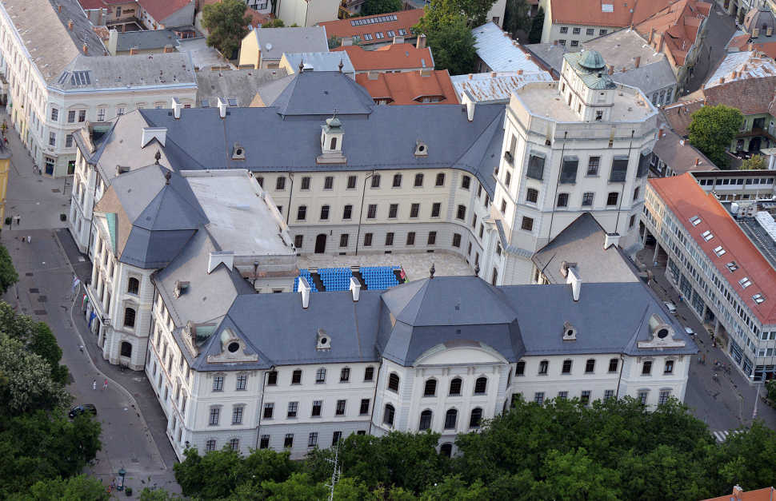
Líceum
K-i oldal
csillagvizsgáló
Ny-i
Lépcsőház
színházterem
Könyvtár
D-i oldal

Slide 27
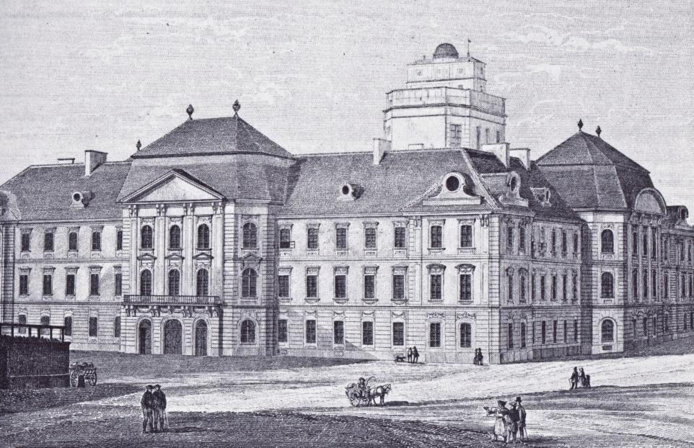

Slide 28
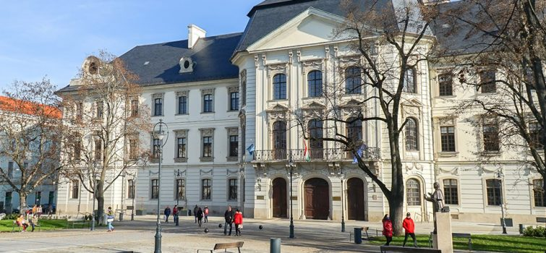
Az egykori egri líceum épülete az Eszterházy téren áll a bazilikával szemben, a domb lábánál; főbejárata a Eszterházy térről nyílik.
Az épület (bár a Főegyházmegyei Könyvtár kivételével az Eszterházy Károly Egyetem használja), megépítése óta az Egri főegyházmegye tulajdona.

Slide 29
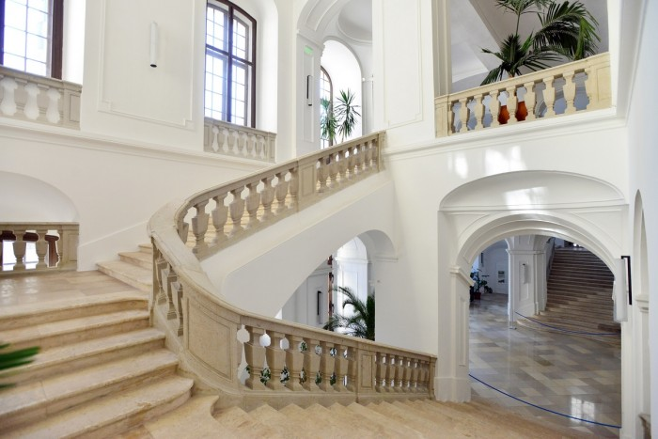

Slide 30
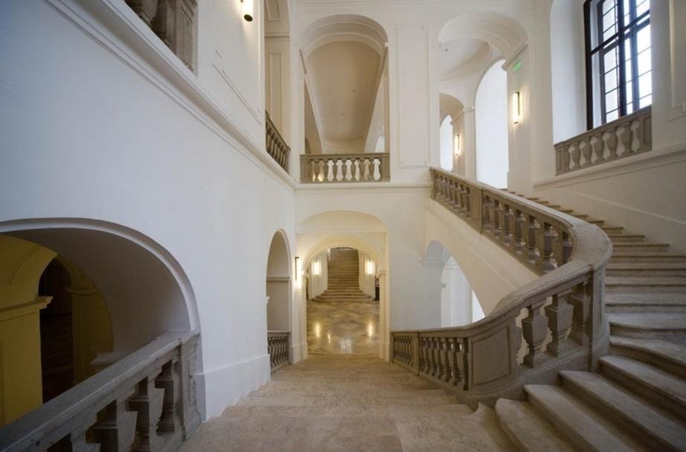

Slide 31
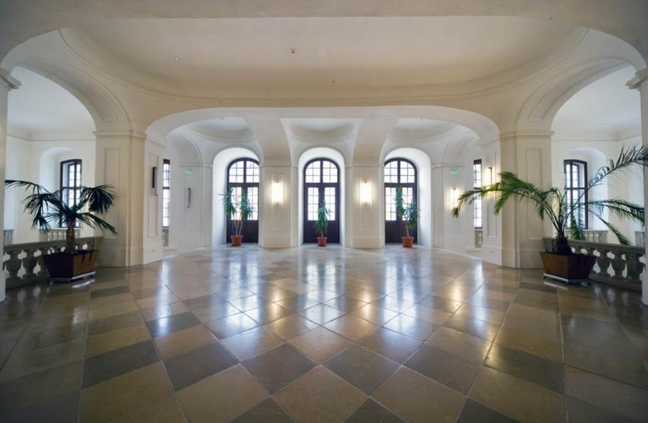

Slide 32
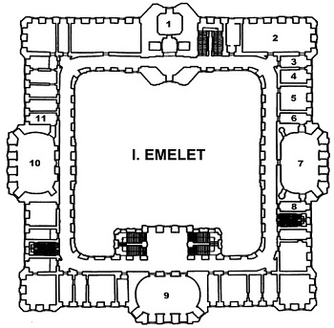
1. torony = csillagászati torony 2. kiskönyvtár (195?-ig) = tornaterem (195?–1989) 3. duplumszoba (egy ablakos raktárhelyiség) (195?-ig) = öltöző (195?–1989) 4. mosdó (195?-ig) = öltöző (195?–1989) 5. olvasó szoba (terem) (195?-ig) = tanári szoba (195?–1989) 6. könyvtárhelyiség = mellékterem = kisterem = fülke 7. nagyterem = érseki könyvtárterem = nagykönyvtár = barokk könyvtárterem = régi teremkönyvtár 8. könyvtárhelyiség = mellékterem = kisterem = fülke 9. díszterem 10. kápolna 11. sekrestye (195?-ig) = dolgozó- és olvasószoba (195?–1989)

Slide 34
Fellner újabb építkezéseinek sorából az egri érseki palota átalakítása (1763-1766) emelkedik ki.
Fellner működésének első évében időben elkészülnek a díszudvart ölelő szárnyak, a megörökölt geometriát addig alakították, míg összképe teljesen barokk formát öltött. Még ez évben megkezdődik a lépcsőház átépítése, amely eredményeként Fellner mesteri megoldással egységes térsorba szervezi a kocsiáthajtót, a díszes előcsarnokot és a lépcsőházat. Ekkor épül át kétszintessé a kápolna, amely falait eredetileg a Lyceum freskóit is készítő Kracker János falfestményei díszítették.

Slide 35
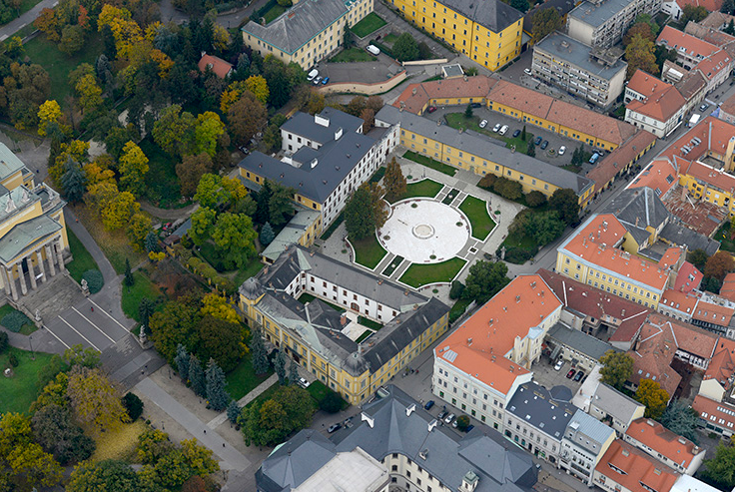

Slide 36
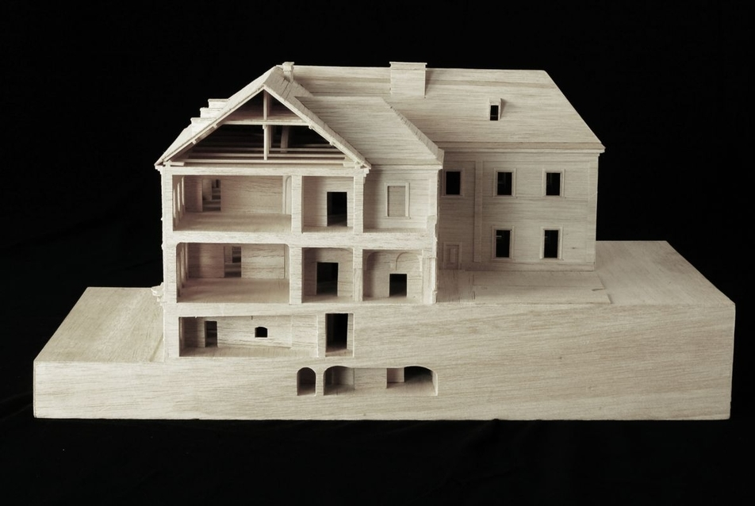

Slide 37
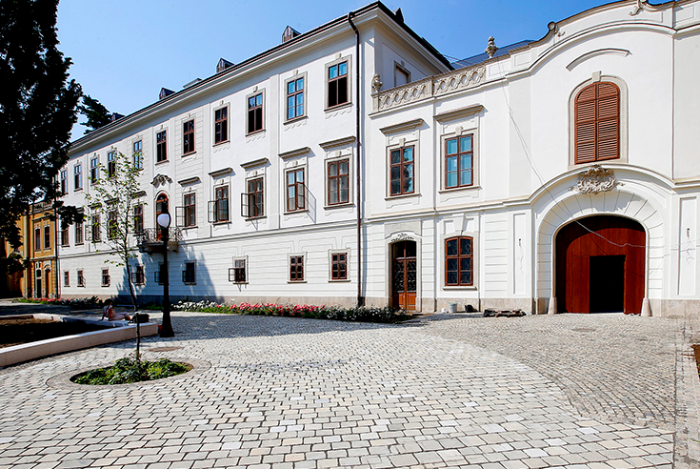

Slide 38
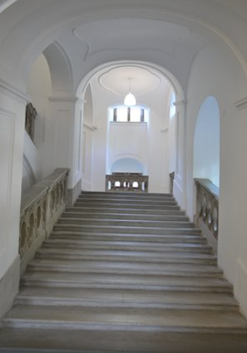
1764-ben szerződést kötött Esterházy Károly püspök az egri püspöki uradalom egyes építkezéseinek tervezésére és felügyeletére Fellner Jakabbal és a bécsi Joseph Francz építőmesterrel.
Első műve itt az északi homlokzathoz csatlakozó püspöki kastély lépcsőház és ekkor épül át kétszintessé a kápolna, amely falait eredetileg a Lyceum freskóit is készítő Kracker János falfestményei díszítették.(1766).

Slide 39
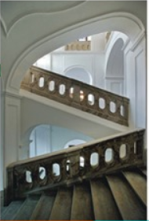
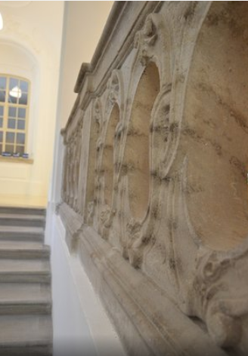

Slide 40
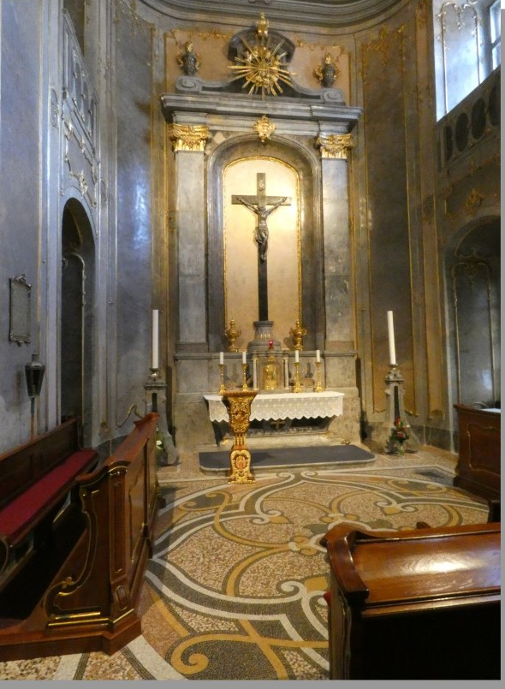
A palota kápolnája mai formájában leginkább Fellner Jakab nevéhez köthető. A kétszintes kis helyiség lekerekített sarkú téglány alaprajz felett emelkedik. Falait a
teljes felületen szürke és krémszínű, aranyozott,
rokokó ornamentikával díszített műmárvány borítja. Keleti falának emeleti szintjén oratórium található, hosszanti falait szintenként négy-négy ablakfülke
tagolja.

Slide 41
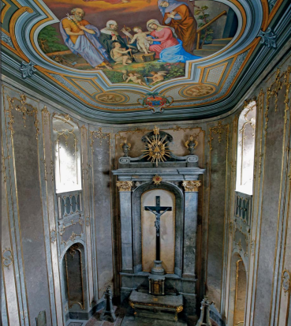
A kápolna padozatát burkoló terrazzo, s az alsó szint négy evan - gélistát ábrázoló színes üvegablakai 1877-ben Samassa József érsek (1873–1912) megrendelésére
Storno Ferenc tervei szerint készültek, s ô festette a tűzvészben elpusztult Kracker-freskó helyére a Szent Családot Szent Annával, a gyermek Keresztelô Szent Jánossal és Avilai Nagy Szent Terézzel ábrázoló mennyezeti díszt is.

Slide 42
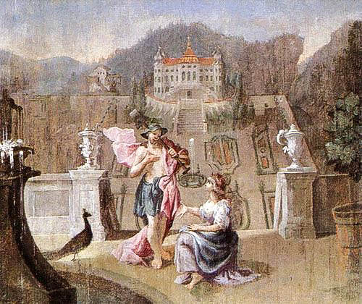
Fuorcontrasti,
HUETTER, Lucas
(? - 1760, Eger)
Noli me Tangere
1753 Oil on panel, 41x39.5 cm Eger, Megyei Kórház
Dobó István Vármúzeum

Slide 43
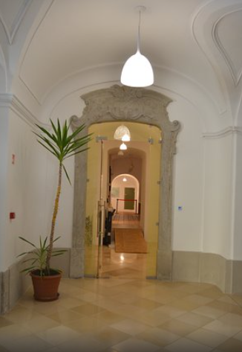

Slide 44
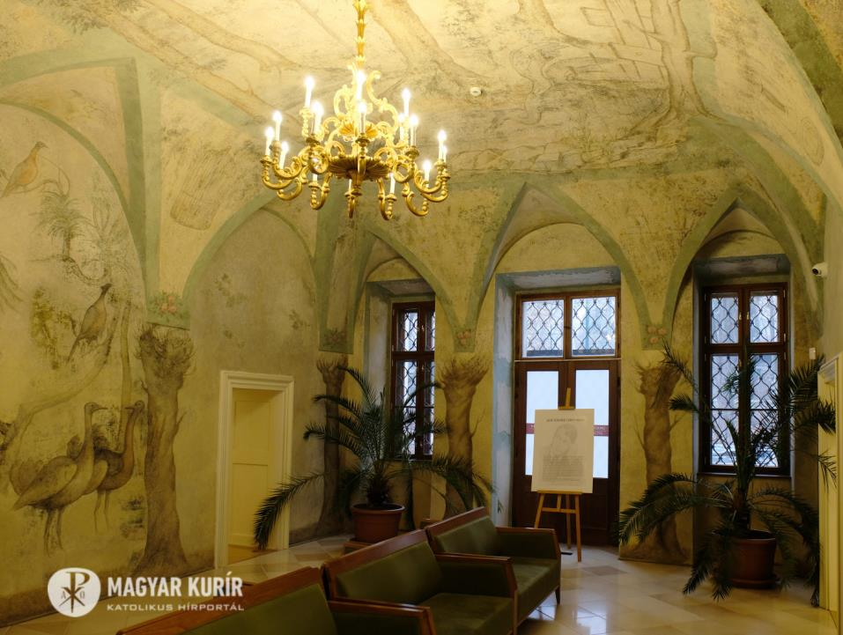
Madaras terem
1730-as évek körül, secco

Slide 45
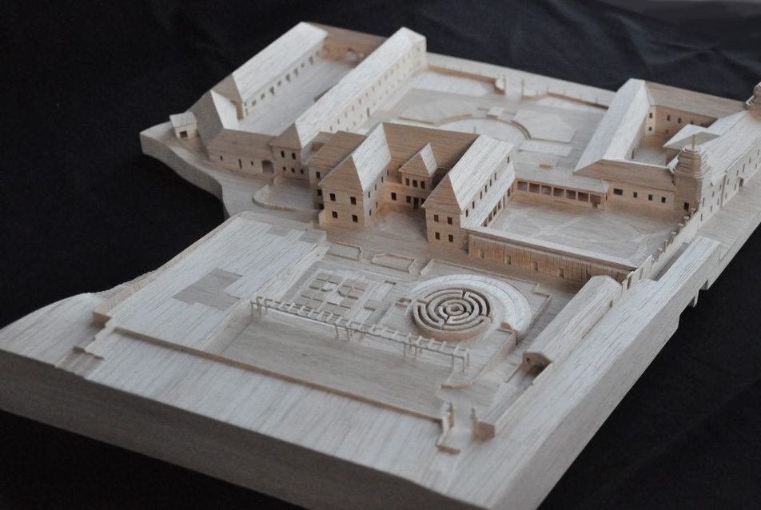

Slide 46
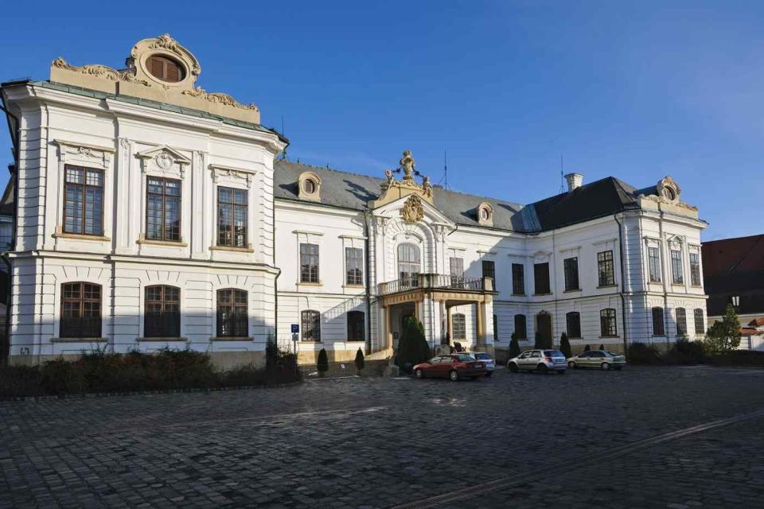
Veszprém, érseki palota, Fellner Jakab, 1765-76

Slide 47
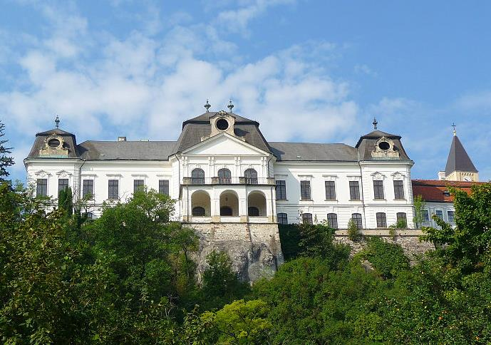

Slide 48
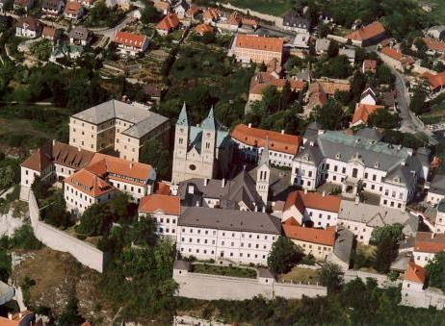

Slide 49
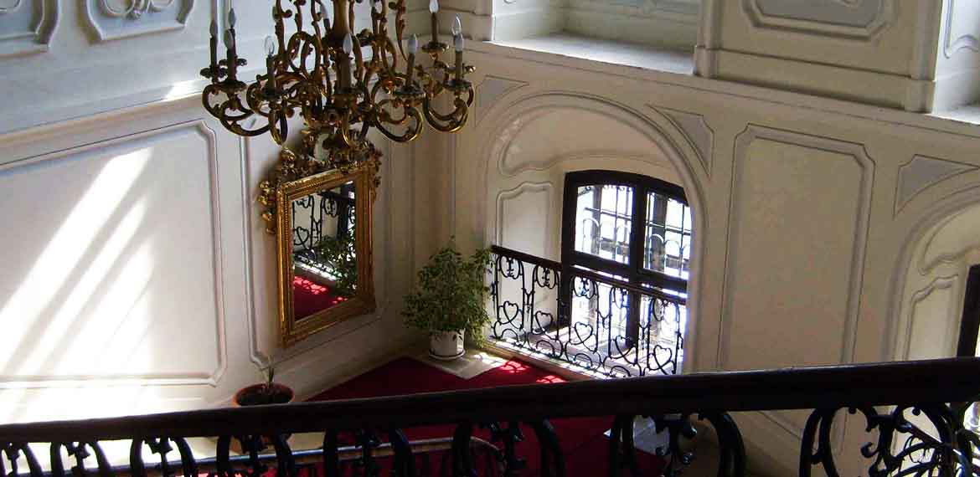

Slide 50
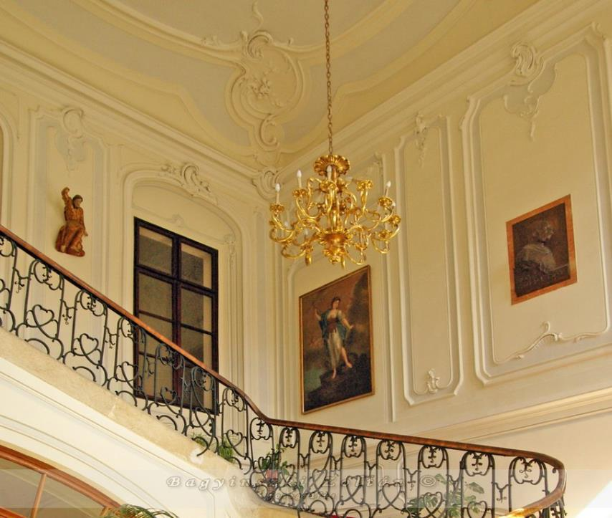

Slide 55
PÁPA
Katolikus
Nagytemplom
1774-1783

Slide 60
Baj /2 millió liter borhoz/

Slide 62
Hefele Menyhért (1716, Kaltenbrunn, Tirol –
1794, Szombathely)

Slide 63
Hefele Menyhért
1763-70: az új passaui érseki palota külső megújítását végezte.

Slide 65
Innbrückgasse

Slide 68
győri székesegyház átépítése (1771–73);

Slide 69
Az oszlopokkal keretezett főoltárépítményt Hefele Menyhért
tervezte, az oltárkép Maulbertsch munkája, Mária mennybemenetelét ábrázolja

Slide 70
Vörös márvány aranyozott fa díszítéssel (rozettával és babérlevélfüzérrel).
Akantuszlevéllel díszített korbel,
gyámkő

Slide 71
Hefele Menyhért Szent István-oltára a székesegyház déli hajójában.
valószínűleg Paul Troger alkotása

Slide 73
Szombathely
Püspöki palota
Papi szeminárium
Hollán Ernő utca
Mindszenthy tér
Berzsenyi Dániel tér
Szily János utca

Slide 74
Festmény: A szombathelyi líceum alapítása
Dorffmaister, 1794.
A festmény mérete: 343x217 cm.
Őrzési helye: Magyar Nemzeti Galéria.
A festményt egykor a szentgotthárdi ciszterci apátság prelatúra-termében őrizték.
„Látható a főhajónak felmenő falazata, a fedélszék gerendázata, a tetőhéjalás és padlástér. Az állványzat legfelső emeletén előkelő ruházatú férfi áll, kezében sétabottal az ott dolgozó munkások között. Lehetséges, hogy a kék frakkos, sárga mellényes, térdnadrágos, sovány nyúlánk férfiúban Hefele Menyhértet, a székesegyház tervezőjét és építőmesterét örökítette meg Dorffmaister” – állapította meg kutatása során Géfin Gyula.( A Szombathelyi Egyházmegye Kincsei 4. H. Simon Katalin: A Sarlós Boldogasszony Székesegyház, Szombathely, 2013.)

Slide 75
A kép jobb szélén felbukkanó szeminárium homlokzata. Pontosan láthatjuk, hogy a timpanon élénk színekben pompázó vakolati festést kapott. Még az is megfigyelhető, hogy a festett jelenet témája: Jézus tanítványai körében – illő témaválasztás egyházi tanintézet homlokzatára.

Slide 77
Itt működött a város első nyomdája, ahol Mikes Kelemen leveleit első ízben nyomtatták ki Magyarországon.
Az épület emeletén található az Egyházmegyei Könyvtár. A díszes termekben ma 70.000 kötetet őriznek.
A galériás nagyterem festésére Storno Ferenc és fia kapott megbízást 1885-ban. A mennyezetre a terem funkciójához legjobban illő egyházi személyek, és szónokok kerültek megfestésre: Szókratész, Szent Pál apostol, Nagy Szent Gergely pápa és Mózes.

Slide 78
Dorffmaister István
Herzan terem

Slide 80
Az első szombathelyi Hefele-épület a volt papi szeminárium 1780

Slide 81
Pozsony
Prímás palota
Franz Anton Maulbertsch
Ernst Zmeták

Slide 82
Püspöki palota

Slide 86
Díszterem Franz Anton Maulbertsch

Slide 90
A Hefele által tervezett, fehérre festett, egyenes vonalú asztal és székek a korabeli klasszicizáló bútorművesség ízlését mutatják. az egyetlen eredeti, nádazott szék alapján Mikes püspök készíttetett 29 másolatot.
A bronz dombormű hatását keltő freskók Franz Anton Maulbertsch alkotásai

Slide 91
Szent Pál-terem Dorffmaister István pannói

Slide 93
Metszetes szoba

Slide 94
Szombathely, püspöki palota, sala terrena

Slide 98
Szombathelyi
Sarlós Boldogasszony
Székesegyház
1791. augusztus 29-én maga Szily püspök tette le a katedrális alapkövét.
1813-ra elkészült a katedrális, ahogy azt Szily püspök egykor megálmodta.
Klasszicizáló barokk,
belső copf stílusú.
Dór, ion oszlopok
Mózes és Keresztelő Szent János szobrok

Slide 100
alaprajza latin keresztet formáz

Slide 104
Balra a győri, mellette a szombathelyi szószék. Nem hagynak kétséget a szerzőséget illetően.

Slide 105
Madonna kápolna
Az eredeti Szent Mihály-kápolna kifestésével 1798-ban Szily János püspök (1777–1799) Franz Anton Maulbertsch tanítványát,
Josef Winterhaldert
(1743–1807) bízta meg, aki hogy kifesti a kápolna oldalfalait és mennyezetét.
/A mennyezeten az Utolsó Ítélet/
Az oltár 1928-ban készült Hefelenek a püspöki levéltárban őrzött terve alapján.
A székesegyházban egyedül itt maradtak meg az eredeti falfestmények.

Slide 107
Szintén 1779-ben égett le a várossal délnyugaton szomszédos Perint község, ahol Szily püspök jobbágyai laktak. A szerény épületeket teljesen elemésztette a tűzvész. A püspök saját birtokából parcelláz, falut épít fedél nélkül maradt jobbágyai számára. A házakat ismét Hefele tervezi, aki annak ellenére, hogy bécsi művész, a magyar népi építészet hagyományait figyelembe véve tervezi e házakat. Az 1961-ben megjelent könyv¹⁸ úgy véli, hogy már megsemmisültek az eredeti épületek. Az újperinti utcaképekről közölt négy fotó közül azonban az egyiken az Erkel Ferenc utca 43. számú házat láthatjuk, amely akkor még őrizte Hefele eredeti vakolati dekorációját.

Slide 108
Hefele Menyhért időrendben utolsó szombathelyi alkotása, az eredetileg préposti székhelynek készült kis palota, az
Eölbey-ház. Az épületet Eölbey János kanonok (1759-1820), Szily püspök unokaöccse építtette 1796-ban Anreith János Györggyel, aki Hefele halálát követően a székesegyház építkezését is vezette (síremléke a székesegyház déli részén található).
A ház Walder Gyula műegyetemi tanár véleménye szerint hazánk legszebb kispalotája. A toszkán fejezetű pilaszterekkel (falba építette pillérekkel) összefogott főhomlokzata, kis méretei mellett is monumentális hatású. Két oldalról magas, gazdagon képzett kerítésfal választja el a szomszédos házaktól, s ezen tovább folytatódik a homlokzati falpillérek ritmusa.
A rendszerváltozás éveitől különböző egyházi célokat szolgál, itt működik a Szombathelyi Egyházmegyei Karitász központja is.

Slide 111
Szent Erzsébet-templom
Ferences templom
Szombathely

Slide 112
Szombathely
Szent Erzsébet (ferences) templom kriptája
A sírbolt márványlapján másodikként Hefele Menyhért építész ( ) nevét örökítik meg az aranybetűk, akinek a templom külső falán is van emléktáblája. A történetírás szerint ide temették a ferencesekhez (habár a most feltárás alatt álló kriptában nem találták meg, lehet a sírhelye máshol a templomban).

